Slide 1

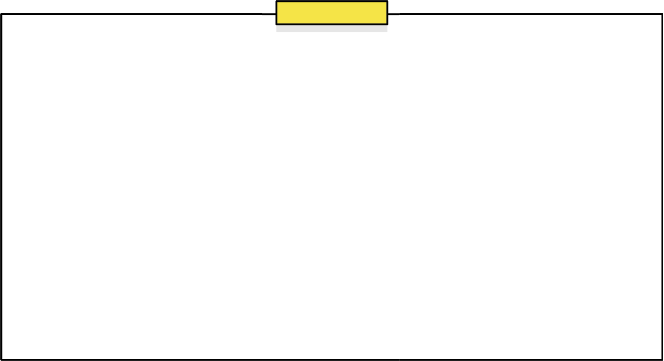

자료구조 및 실습
Min-Heap 알고리즘을 활용한 랭킹 시스템 기반
2D 플랫폼 게임
Coin Rush
| 2191148 정주영 | 2471383 왕혜영 |

Slide 2
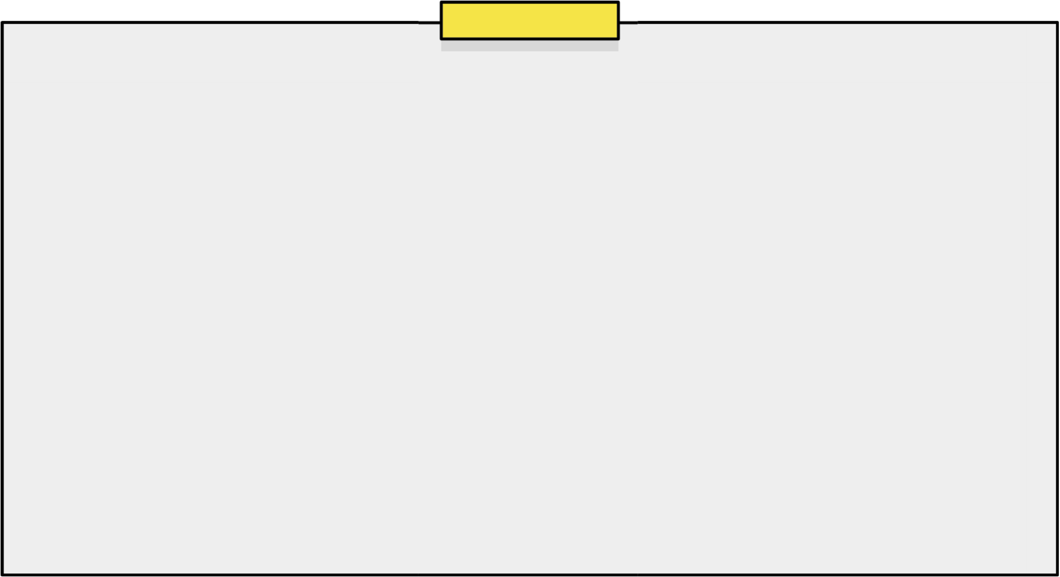




자료구조 및 실습
주제
Min-Heap 알고리즘을 활용한 랭킹 시스템 기반 2D 플랫폼 게임
마리오, 별의 커비, 보글보글 같은 대중적인 2D 플랫폼 게임을 C 언어로 구현하며 게임 제작의 기본 구조를 익히고자 함
플레이 기록을 빠르게 정렬하고 상위 랭킹을 효율적으로 관리하기 위해 Min Heap 기반 랭킹 시스템을 적용하고자 함

Slide 3




자료구조 및 실습
02
조원 및 개발 환경
운영체제
Windows 11 환경에서 개발
개발 도구
IDE: Visual Studio 2022
언어: C (C99 표준)
컴파일러: MSVC (Microsoft Visual C++)
버전 관리
Git: 소스코드 버전 관리
GitHub: 코드 공개 및 협업 관리
역할: 자료조사, 코딩, 보고서 작성
정주영
역할: 자료조사, 코딩, 피피티 제작 및 발표
왕혜영
https://github.com/DoMaBaem/JaRuGuJo_finalProject_Game.git

Slide 4
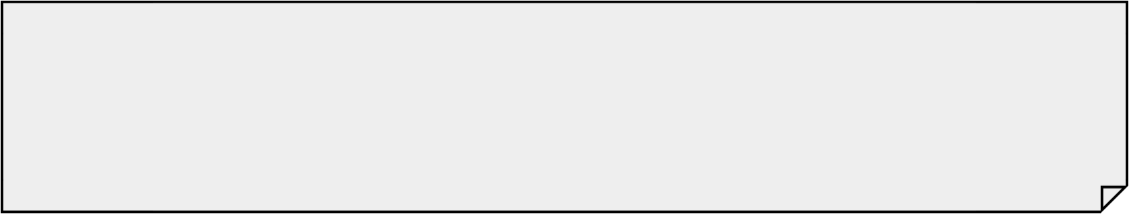
자료구조 및 실습
03
제안 내용
몬스터를 처치하며 재화를 획득하는 아케이드 플랫포머
1. 플레이어 조작
4. 생존 시스템
6. 랭킹 시스템
이동 및 점프
재시작 및 종료
체력 시스템
생명 시스템
무적 시스템
Min-Heap 자료구조
파일 기반 영속성
실시간 랭킹 표시
2. 게임 플레이 시스템
플랫폼
코인
몬스터
스테이지 시스템
5. 시각 효과 시스템
7. 음향 시스템
파티클 시스템
동적 UI 색상
더블 버퍼링
효과음
배경음악
3. 점수 시스템

Slide 5
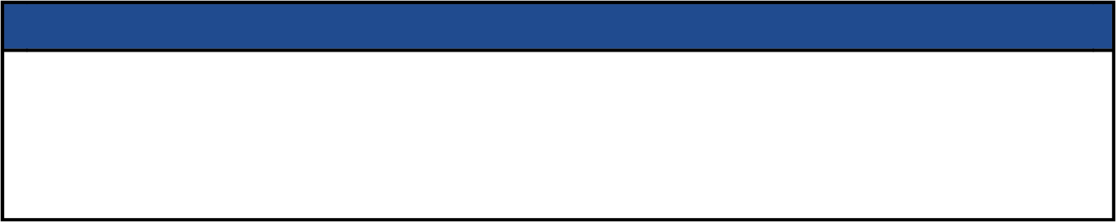

자료구조 및 실습
04
구현 방법
랭킹 시스템 - Min Heap Tree
Min-Heap Tree를 사용하는 이유
전체가 아닌, 상위 10개만 유지하면 되기 때문
전체 정렬은 모든 플레이어를 전부 정렬 해야하기 때문에 불필요한 작업이 많음
Quick Sort
데이터 저장: O(N)
전체 정렬: O(NlogN)
TOP 10 추출: O(10)
최종 시간 복잡도: O(N) + O(NlogN) + O(10) = O(NlogN)
공간복잡도: O(N)
MinHeap Sort
데이터 로딩 + 힙 유지: O(N log K)
처음 K개 삽입: O(K log K)
나머지 (N-K)개 비교 및 교체: O((N-K) log K)
TOP K 추출 (정렬): O(K log K)
최종 시간 복잡도: O(N log K) + O(K log K) = O(N log K) 공간 복잡도: O(K)
상위 K개만 필요할 때, 특히 K가 작고 업데이트가 자주 일어날 때는 Min Heap 방식이 최적 선택

Slide 6







자료구조 및 실습
04
구현 방법
랭킹 시스템 - Min Heap Tree
특징
삽입
삭제
Top 10,정렬
처음 데이터로부터 10개의 히프 트리 구성
11번째 이후의 데이터와 트리의 루트 노드 비교
루트 노드보다 더 큰 경우 루트 노드와 교환 후 재정렬
남은 데이터에 대해 2—3 단계 반복
게임 오버된 유저의 데이터와 루트 노드 비교, 루트 노드 보다 클 경우 루트 노드와 교환 및 재정렬
트리의 모든 데이터를 추출하여 정렬된 순서로 출력
Min-Heap Tree
루트 노드 반환
맨 마지막 노드를 루트 노드 자리에 삽입
왼쪽 자식 노드와 오른쪽 자식 노드 중 더 작은 노드와 루트 노드 비교
루트 노드가 더 크면 교환
자식 노드가 더 클때까지 3—4 반복
맨 마지막 노드에 삽입
새로 삽입한 노드가 부모 노드보다 더 작으면 교환
부모노드가 더 작을때까지 2 단계 반복
완전 이진 트리- 군형
부모(key) <= 자식(key) 배열 구현 – 간단 루트 = 최솟값

Slide 7
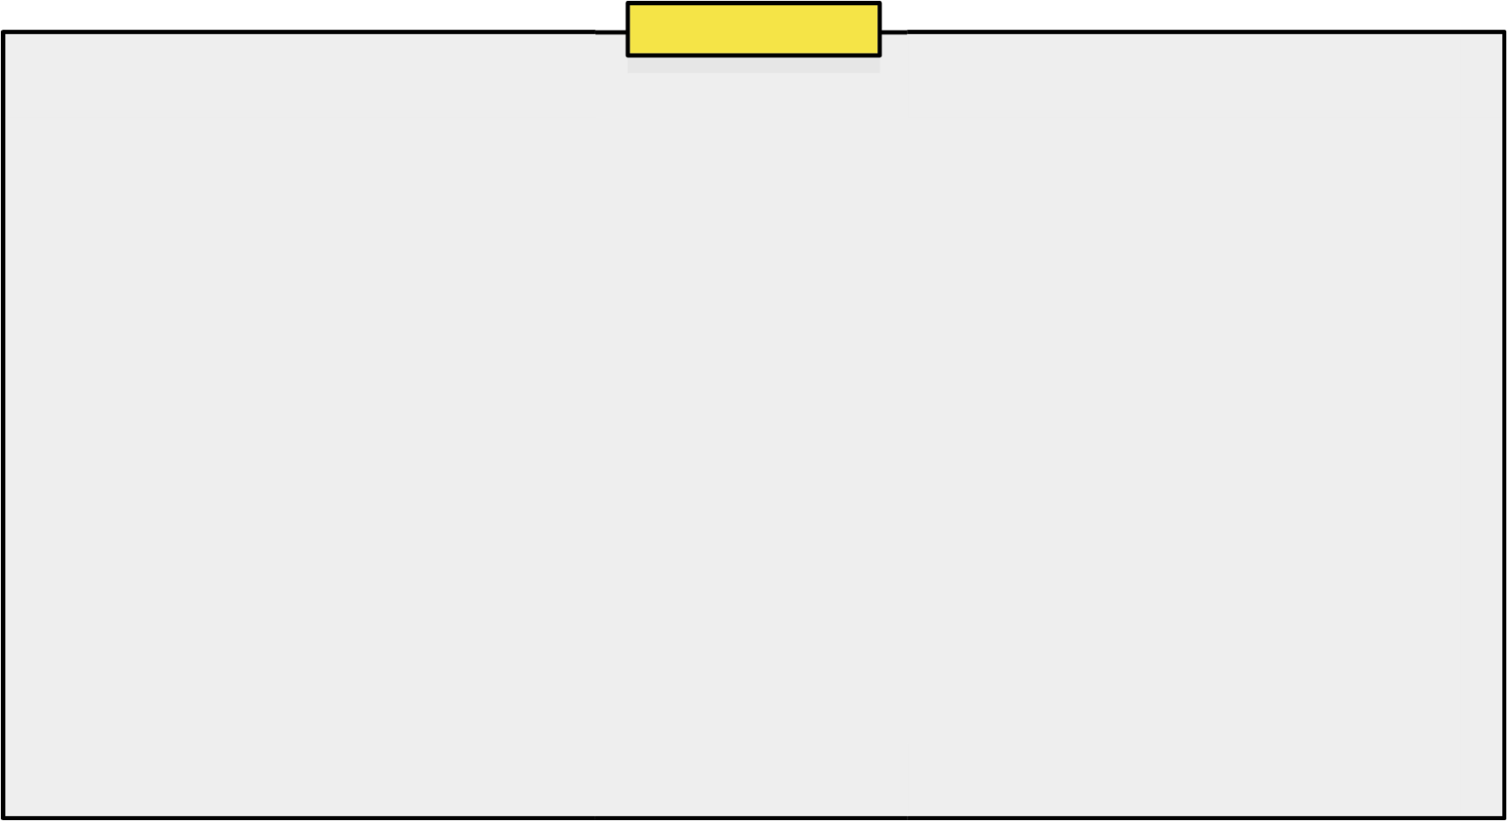

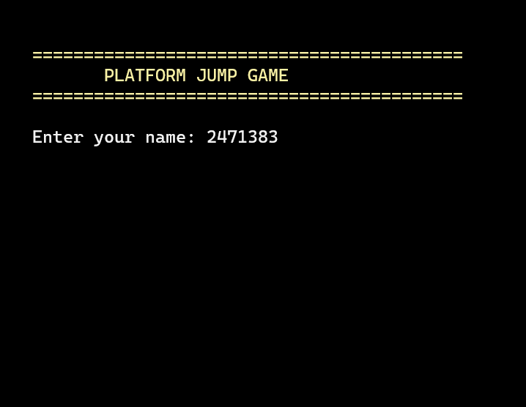
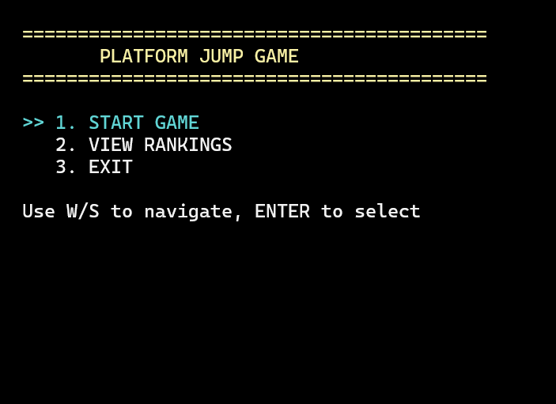
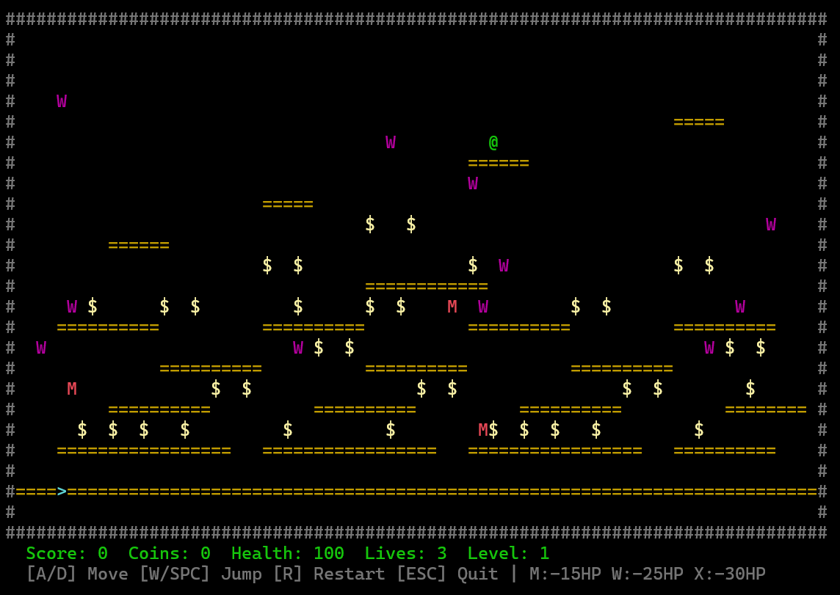
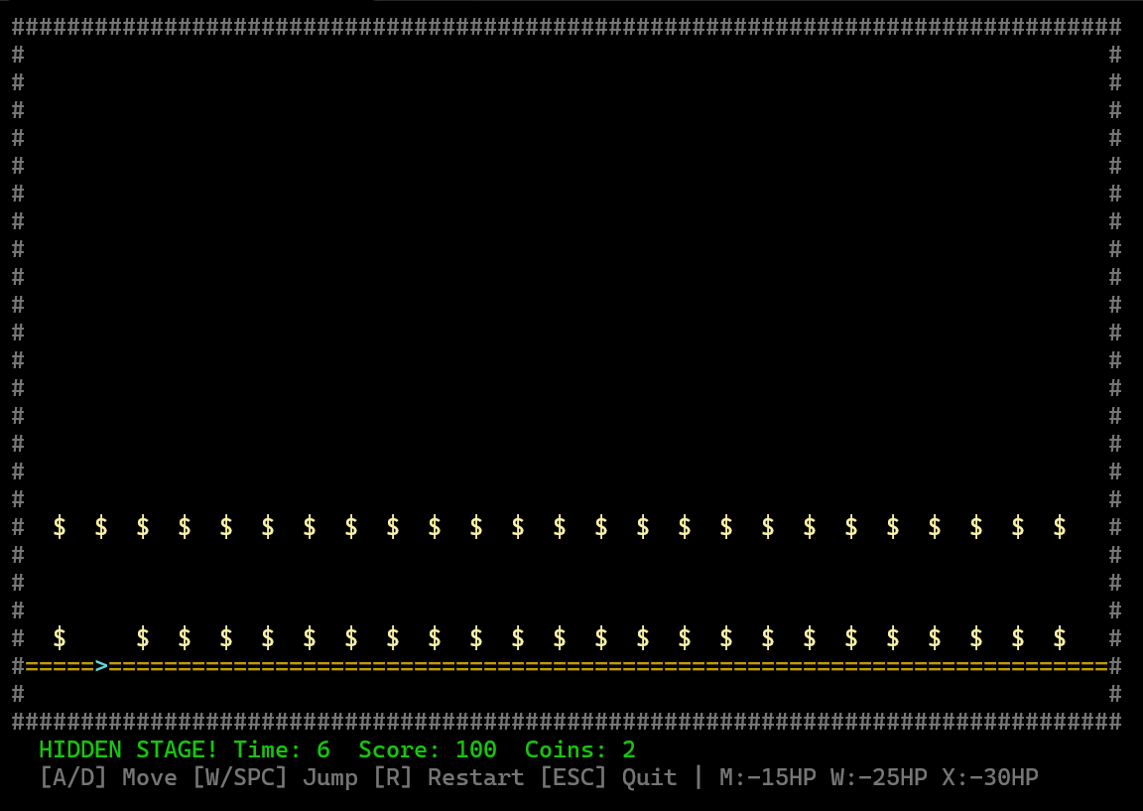
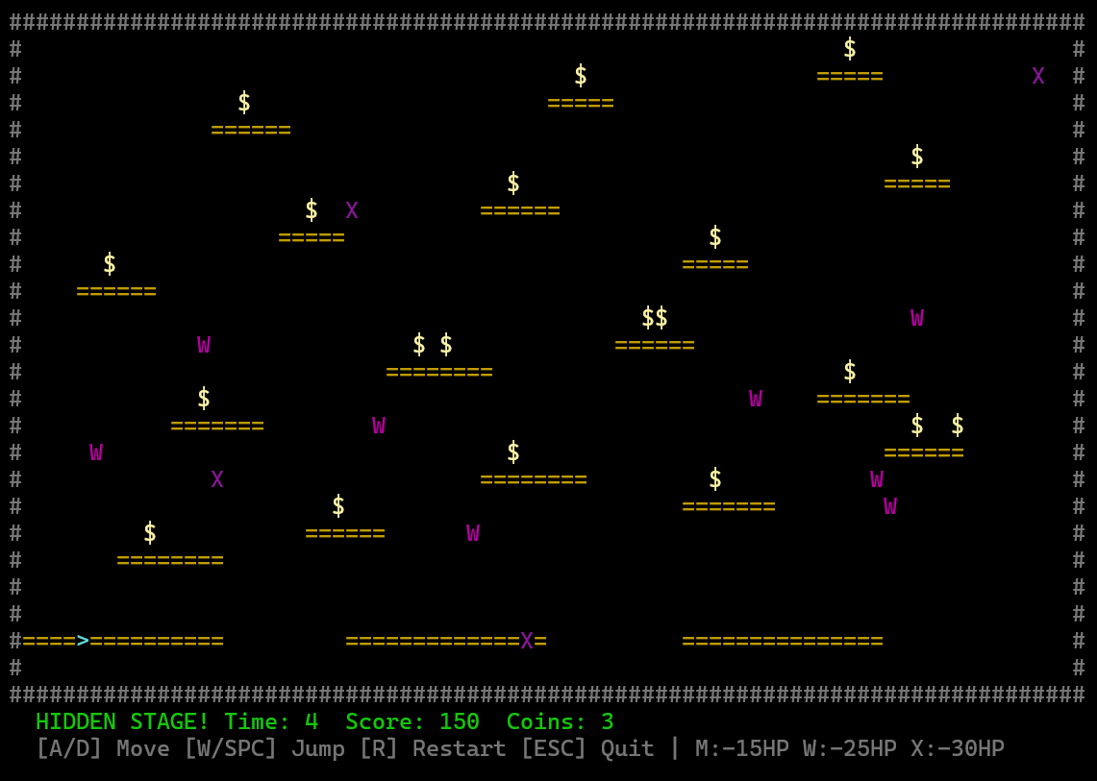
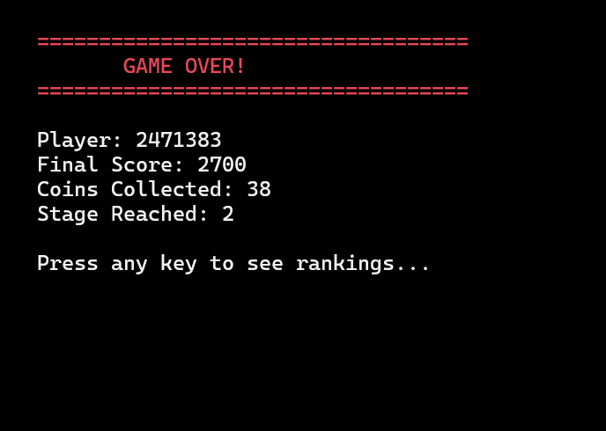
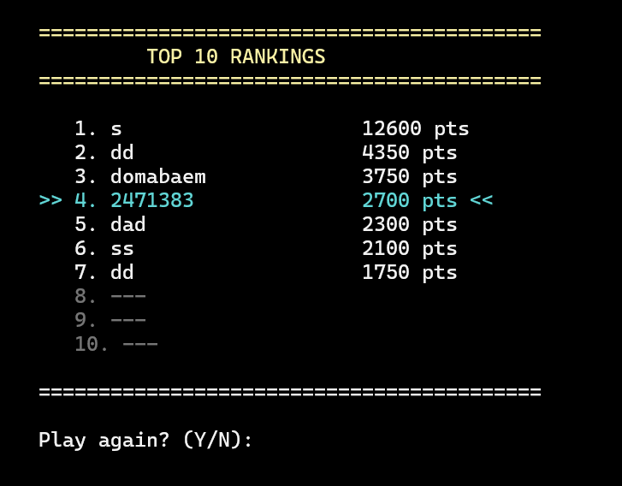
자료구조 및 실습
05
구현 결과

Slide 8
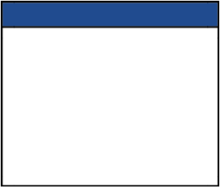
자료구조 및 실습
05
구현 결과 – 게임 기본 기능
플레이어 조작
게임요소
스테이지 구성
이동: A/D 또는 ←/→ 키로 좌우 이동
점프: W/Space/↑ 키로 점프
플랫폼 통과: ↓ 키로 아래 플랫폼으로 하강
재시작: R 키로 현재 스테이지 재시작
종료: ESC 키로 게임 종료
플랫폼: Stage 1 (24개), Stage 2 (20개), Hidden
코인: Stage 1 (38개), Stage 2 (20개), Hidden (50개)
획득 시 +50점
모두 수집 시 스테이지 클리어 (+500점 보너스)
포탈: Stage 1에 1개 배치, 히든 스테이지 진입
생명: 3개 (체력 0 또는 낙사 시 -1)
체력: 100 (몬스터 충돌 시 감소)
Stage 1: 기본 스테이지 (코인 38개, 몬스터 14개)
Hidden Stage: 10초 제한 시간, 코인 50개
Stage 2: 난이도 상승 및 점프력 증가 (코인 20개, 몬스터 12개)

Slide 9



자료구조 및 실습
05
구현 결과 – 몬스터 시스템
몬스터 타입 - 3종류
타입 | 외형 | 이동 패턴 | 데미지 | 점수 | 특징
Type 0 |  | 좌우 왕복 | 15 | +100 | 일반 몬스터
Type 1 | ' | 좌우 + 호밍 | 25 | +150 | 120프레임마다 80프레임 동안 플레이어 추적
Type 2 |  | 대각선 비행 | 30 | +200 | 벽/천장 반사, 플랫폼 무시
몬스터 처치 메커니즘
밟기 공격: 위에서 낙하하며 몬스터 머리 밟기
처치 효과:
몬스터 비활성화
플레이어 위로 바운스 (velocityY = -4)
점수 획득
폭발 파티클 5개 생성 (‘*’)

Slide 10
자료구조 및 실습
05
구현 결과 – 몬스터 시스템
리스폰 시스템
충돌 데미지
리스폰 시간: 5초 (100프레임)
리스폰 위치: 원래 생성 위치로 복귀
무한 리스폰: 게임 종료까지 계속 부활
피격 효과:
체력 감소
무적 시간 1.5초
넉백 효과 (반대 방향으로 밀림)
피격 사운드 재생
피격 파티클 3개 생성 ('!')

Slide 11
자료구조 및 실습
05
구현 결과 – 물리 시스템
중력 시스템
마찰력
충돌 검사
중력 가속도: 1 (매 Frame +1)
최대 낙하 속도: 10칸/Frame
점프 높이 :
Stage 1: -3
Stage 2: -4
Hidden Stage: -5
땅에 있을 때: 속도가 매 프레임 20% 감소 → 빠르게 멈춤
e.g., 속도 10 → 8 → 6 → 5 → 4 → ...
공중에 있을 때: 속도가 매 프레임 5% 감소 → 천천히 멈춤
피격 후 무적 상태: 속도가 20% 감소 → 빠르게 제어 회복
플랫폼 충돌: 플레이어가 플랫폼 X 범위 안에 있고 Y 위치가 플랫폼 높이와 일치하면 착지
몬스터 충돌: 플레이어와 몬스터가 좌우 1칸 이내, 같은 높이면 피격
코인 수집: 플레이어와 코인이 1칸 이내. 코인이 플레이어보다 위에 있거나 같은 높이면 획득

Slide 12
자료구조 및 실습
05
구현 결과 – 그 외 시스템
랭킹시스템
음향 시스템
그래픽 시스템
TOP 10 랭킹 유지
파일 기반 영속성
게임 종료 후에도 데이터 보존
실시간 랭킹 업데이트
BGM (배경 음악)
재생 방식: MCI API
무한 반복
효과음 (SFX)
재생 방식: PlaySound API
효과음 종류: 점프, 피격, 게임 오버
• 더블 버퍼링으로 깜빡임 방지
• 컬러 콘솔 출력
• 파티클 효과
• HUD(게임 정보 UI)

Slide 13
자료구조 및 실습
06
구현 시 어려웠던 점
구현 시 어려웠던 점
1. 플랫폼 위치 조정
• 24개 플랫폼의 좌표를 일일이 설정하며 난이도 조절 • 점프력(JUMP_POWER = -3)을 고려한 간격 계산 필요 • 반복적인 테스트 플레이를 통해 최적의 배치 완성
2. 코인 수집 충돌 판정 오류
• 플레이어가 플랫폼 위에 없어도 코인이 수집되는 문제 발생 • Y축 조건 추가로 해결: 코인이 플레이어와 같은 높이이거나 위에 있을 때만 수집

Slide 14
자료구조 및 실습
발생한 문제점 및 해결 방법
1. Git 3-Way Merge 충돌
문제: 여러 번의 병합 충돌 발생, 두 버전 모두 필요한 상황 해결: 충돌 마커를 확인하고 두 기능을 모두 포함하도록 수동 병합
2. 효과음 인코딩 문제
문제: PlaySound API로 효과음이 재생되지 않음 원인: ANSI 문자열을 유니코드 API에 전달 해결: swprintf로 ANSI → 유니코드 변환 후 PlaySoundW 사용
07
발생한 문제점 및 해결 방법
3. BGM repeat 옵션 오류
문제: MCI API의 repeat 옵션 실행 시 오류 발생 디버깅 어려움: system("cls")로 화면이 계속 지워져 에러 메시지 확인 불가 해결: • MessageBox로 에러 메시지 출력하여 원인 파악 • repeat 옵션 제거 후 updateBGM()

Slide 15
아이콘 출처:
<a href="https://www.flaticon.com/free-icons/decision-tree" title="decision-tree icons">Decision-tree icons created by Freepik - Flaticon</a>
<a href="https://www.flaticon.com/free-icons/man" title="man icons">Man icons created by Freepik - Flaticon</a>
<a href="https://www.flaticon.com/free-icons/girl" title="girl icons">Girl icons created by Freepik - Flaticon</a>

